Slide 1
Jeden Dienstag um 20 Uhr 15 auf RTL 2

Slide 3
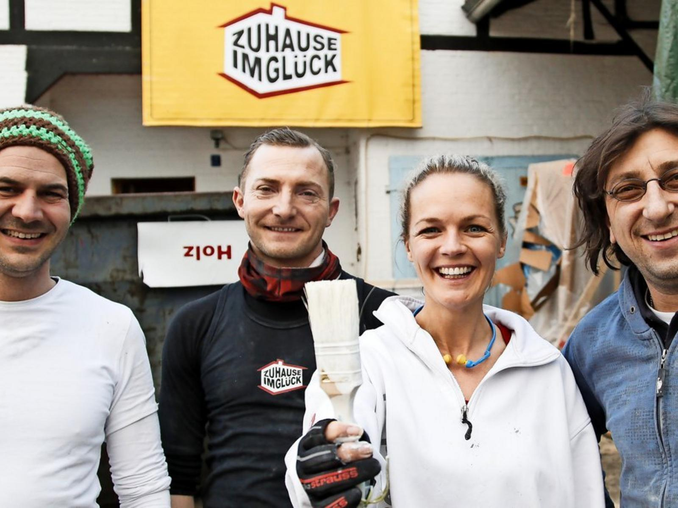
Wie heißt die Moderatorin?
Was macht sie mit ihrem Team?

Slide 4
Eva Brenner und ihr Team renovieren das Haus der Familie Scheuer.

